Slide 1
Cankar 11.4. 2020
Milan Krek

Slide 2
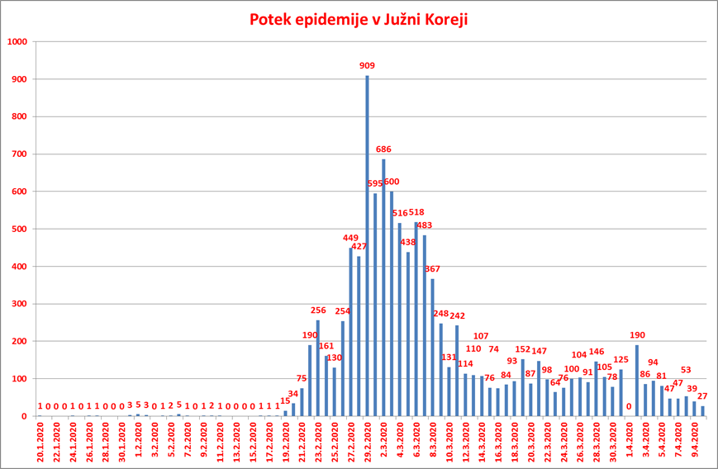

Slide 3
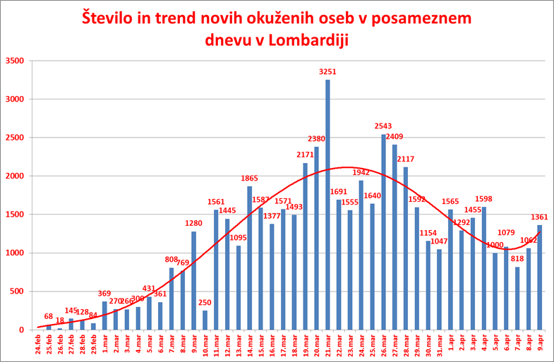

Slide 4
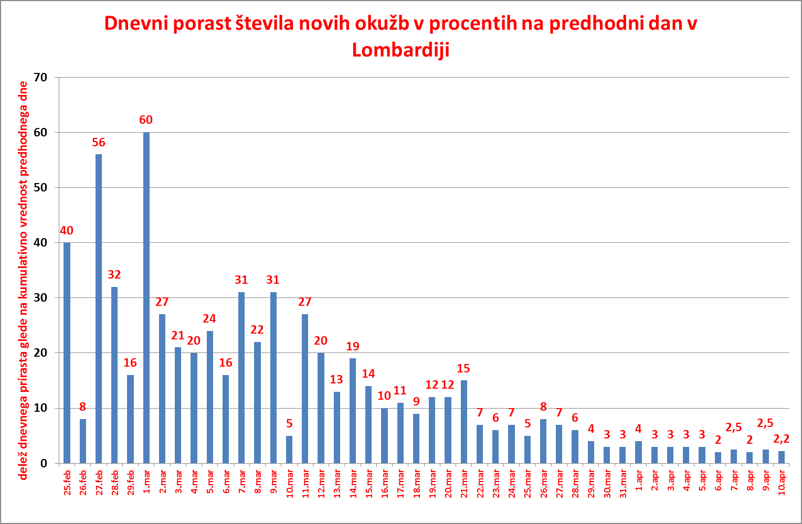

Slide 5
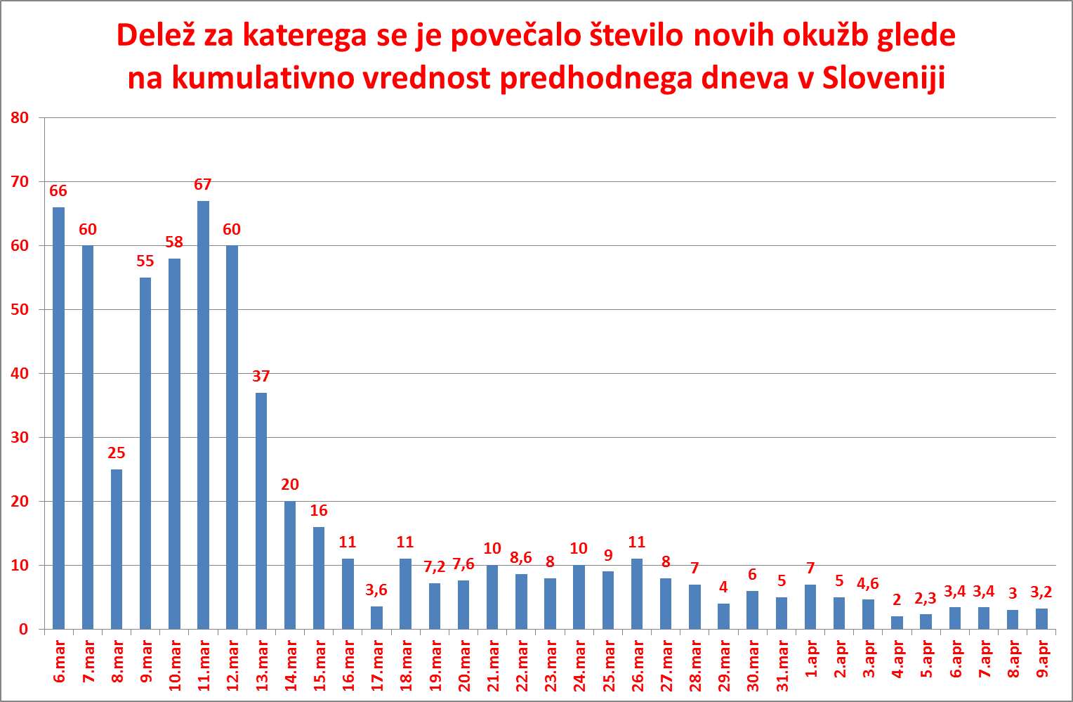

Slide 6
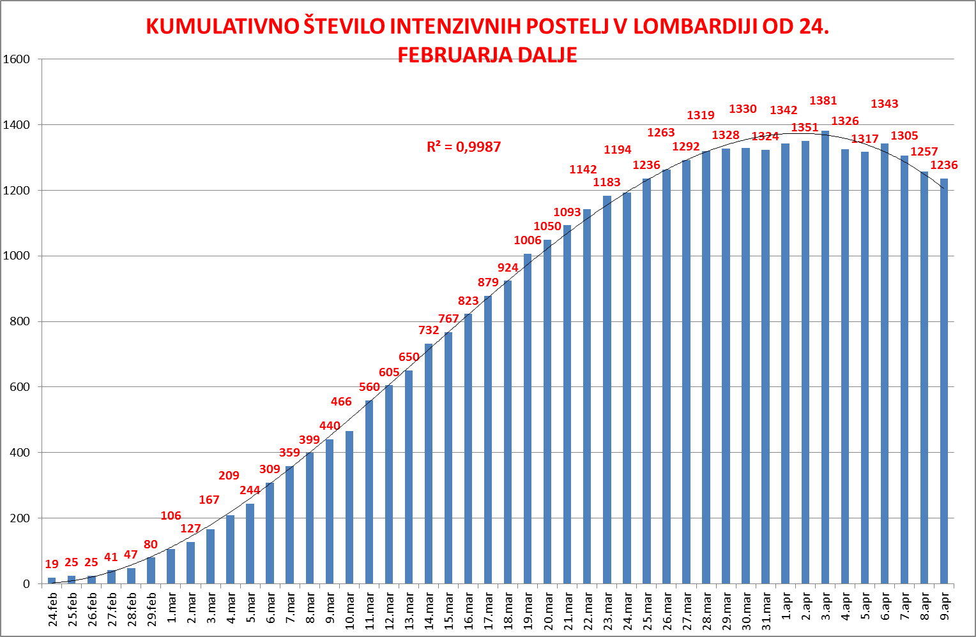

Slide 7
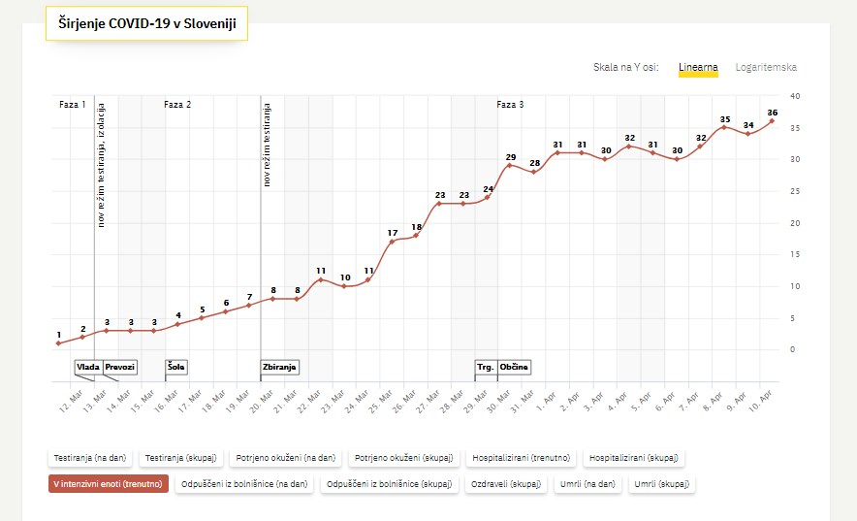
Rast števila postelj v intenzivnih enotah
v Sloveniji

Slide 8
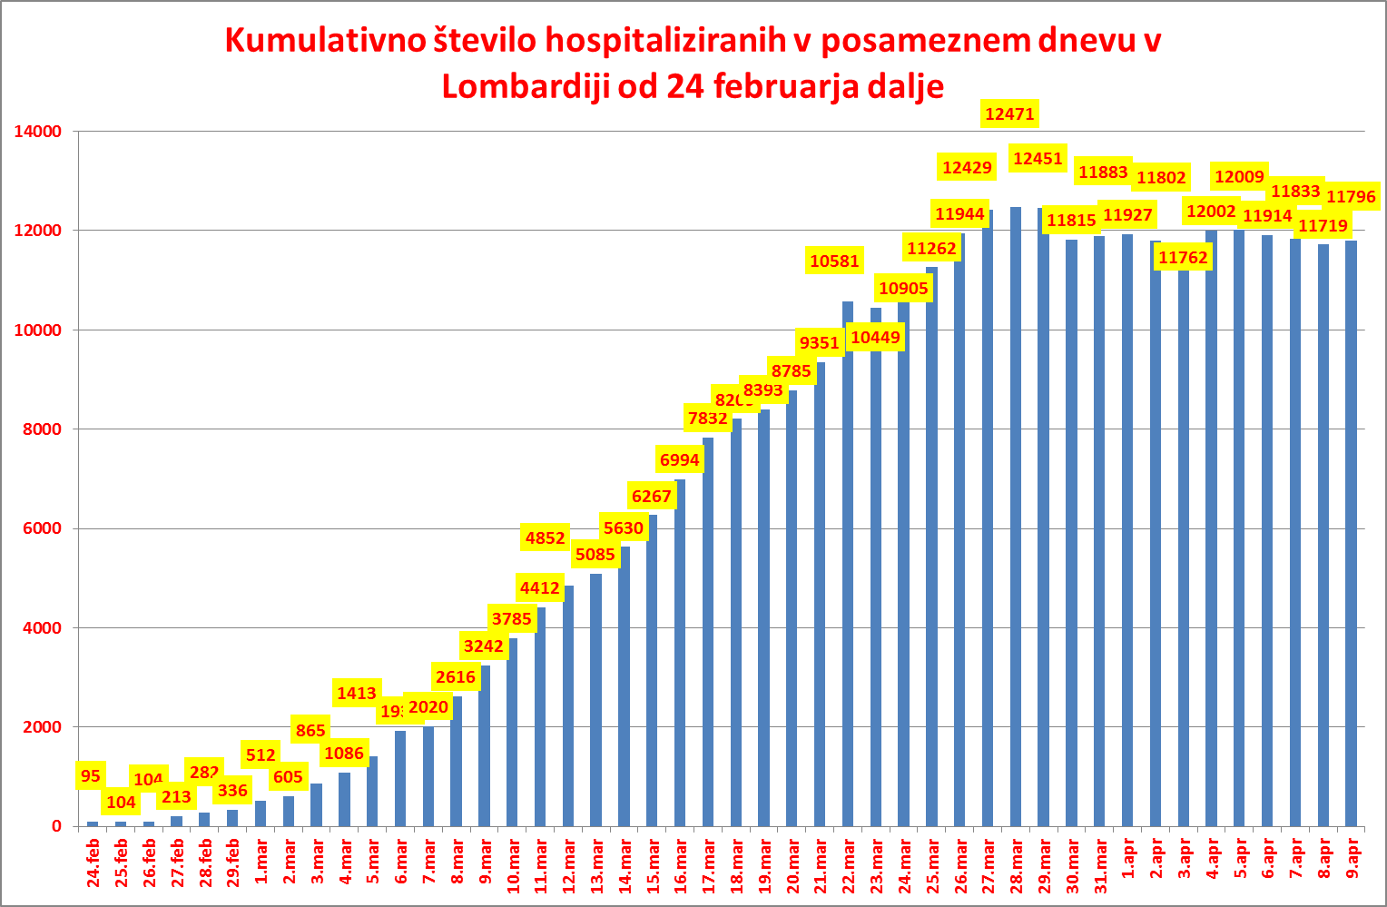

Slide 9
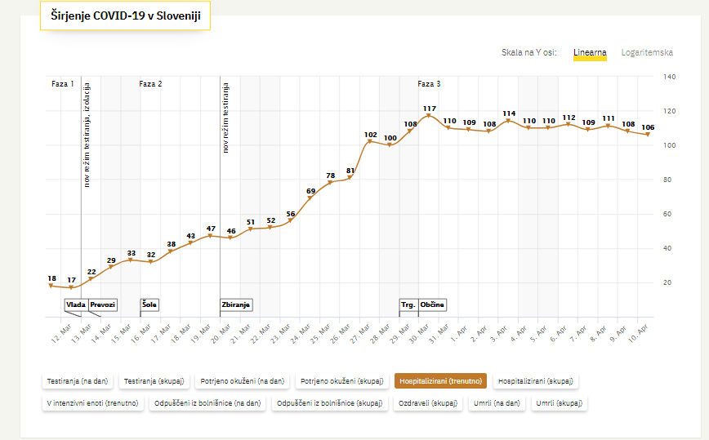
Število hospitalizacij v posameznem dnevu
V Sloveniji

Slide 10
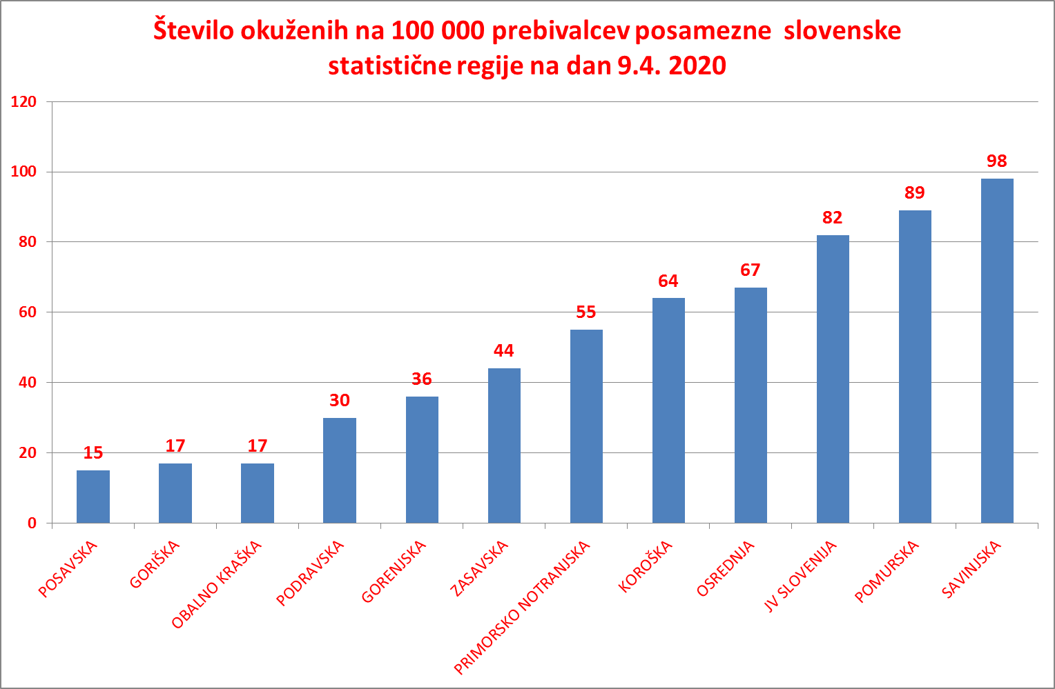

Slide 13
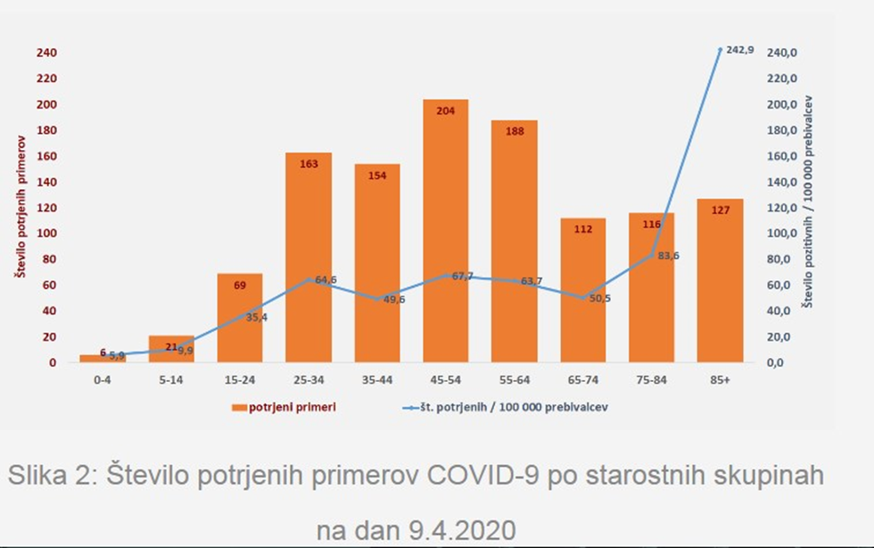

Slide 14
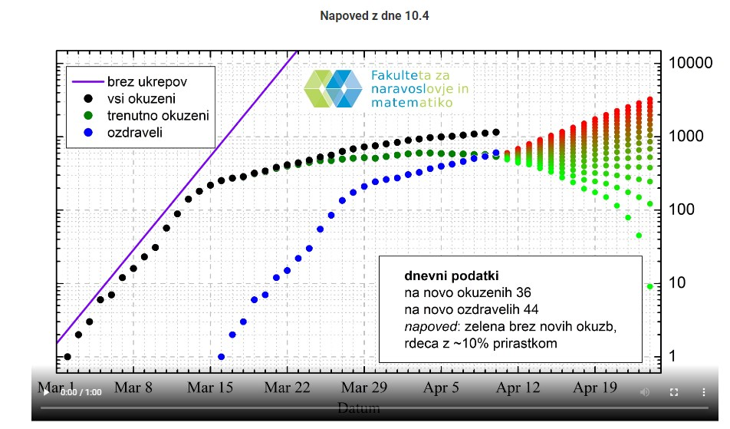

Slide 15
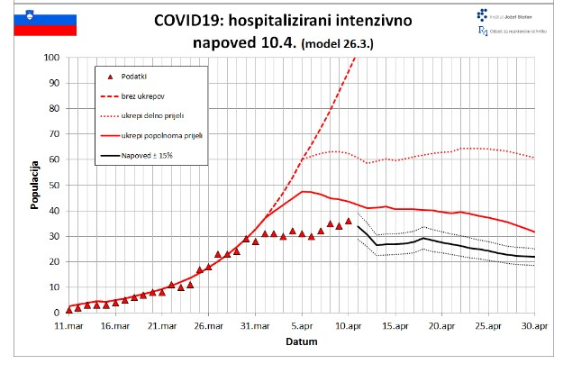
Število intenzivnih postelj do
10. 4 in napoved za naprej

Slide 16
